Slide 1
CONTRA EXPERTISE SINT MAARTEN
Karssemeijer Expertise
SCHADEREGELING TEN GEVOLGE VAN HURRICANE IRMA

Slide 3
Waarom contra-expertise?
Belangen behartigen verzekerde
Verzekerde aandacht geven en informeren over de mogelijkheden en onmogelijkheden (verwachtingsmanagement)
Noodzakelijk?

Slide 4
Ja! Waarom?
Verzekerde:
Gebrek aan kennis
Gebrek aan ervaring
Gebrek aan tijd
Externe factoren:
Moraliteit verzekeraar
Belang Broker
Ondeskundige löss adjuster
Gebrek aan ervaring
Gebrek aan tijd
Gebrek aan kennis

Slide 5
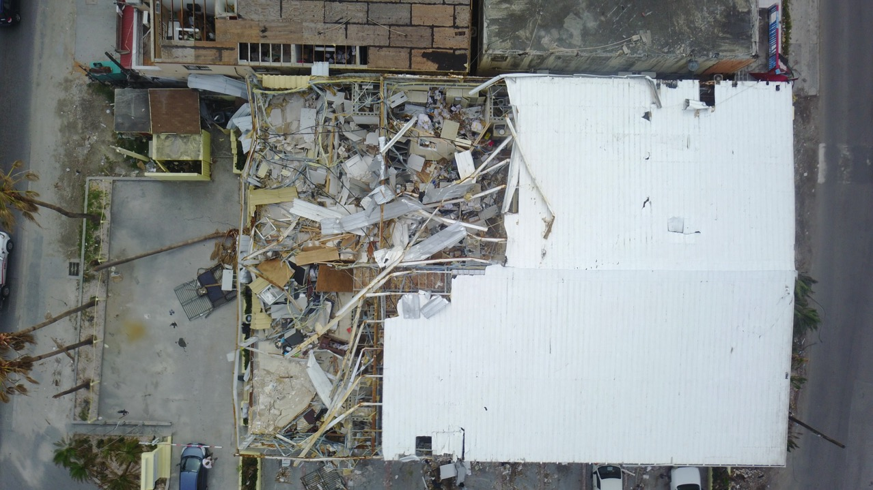

Slide 6
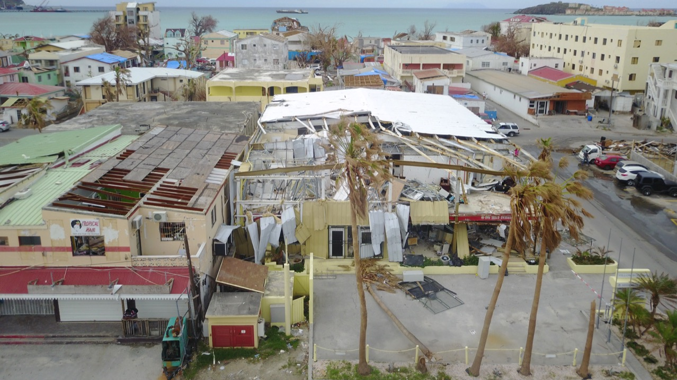

Slide 7
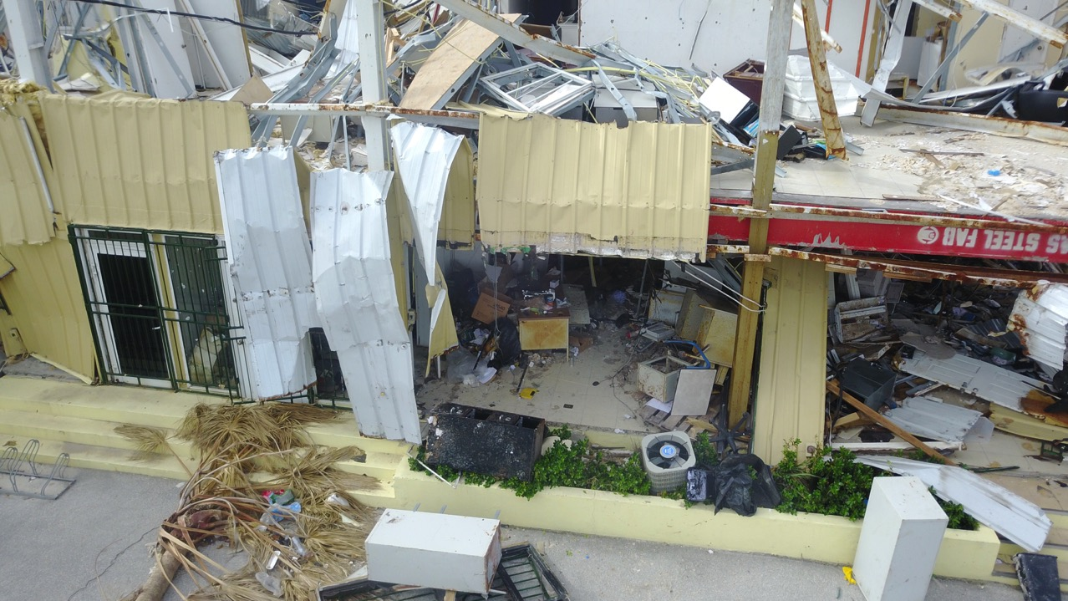

Slide 8
Wat doet de contra-expert?
Schade in kaart brengen/vastleggen
Voorschot aanvragen
Polis lezen
Polisvoorwaarden toepassen/het beste uit de verzekering halen
Claim opstellen en indienen
Onderhandelen
Druk houden voor snelle afwikkeling
Advocaten in stelling brengen

Slide 10
Resultaat is wat telt
Contra-expertise moet voor verzekerde meer opleveren dan dat het kost

Slide 11
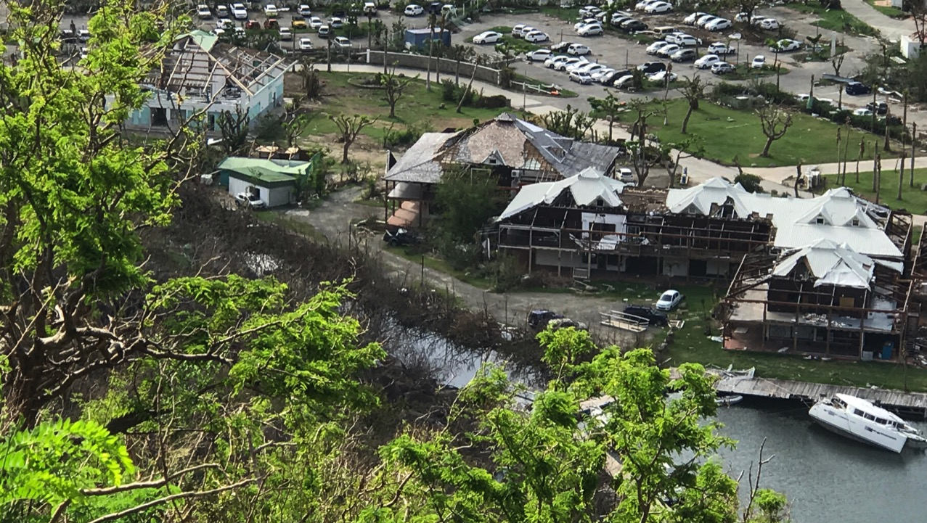

Slide 12
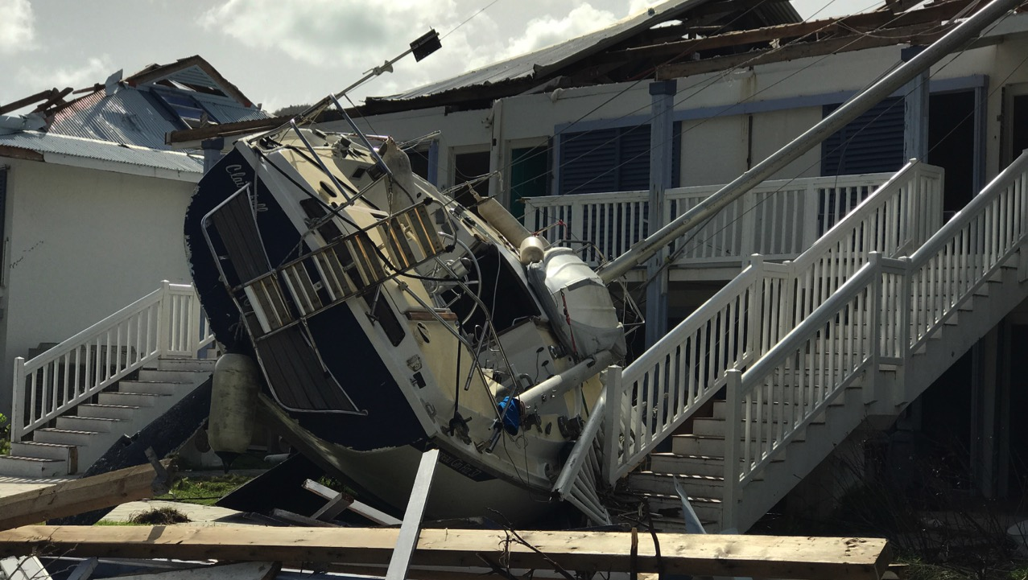

Slide 13
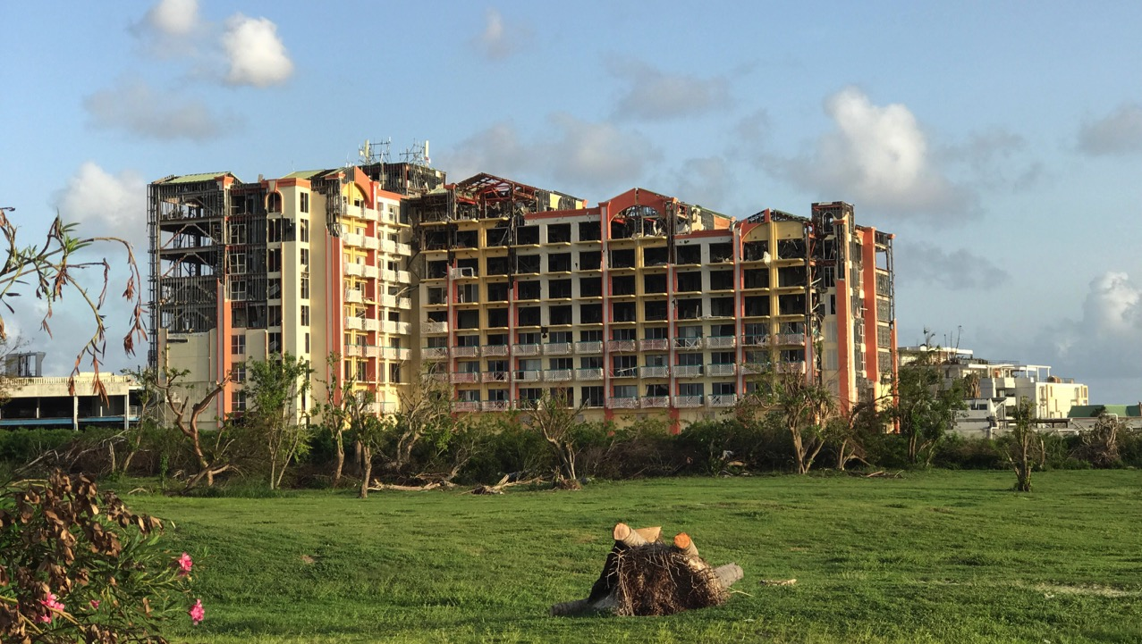

Slide 14
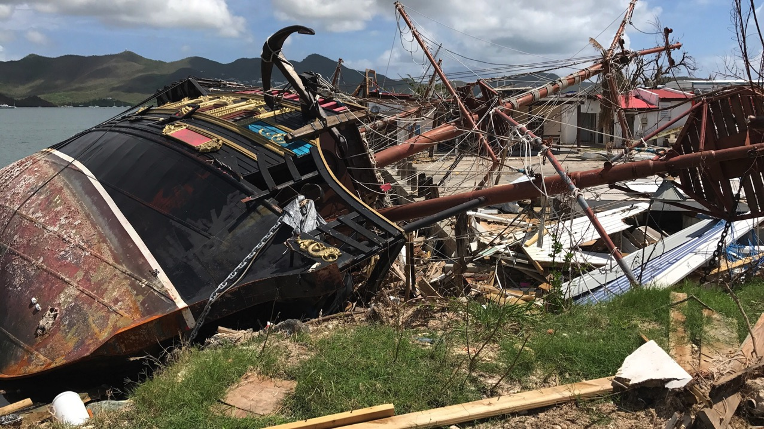

Slide 15
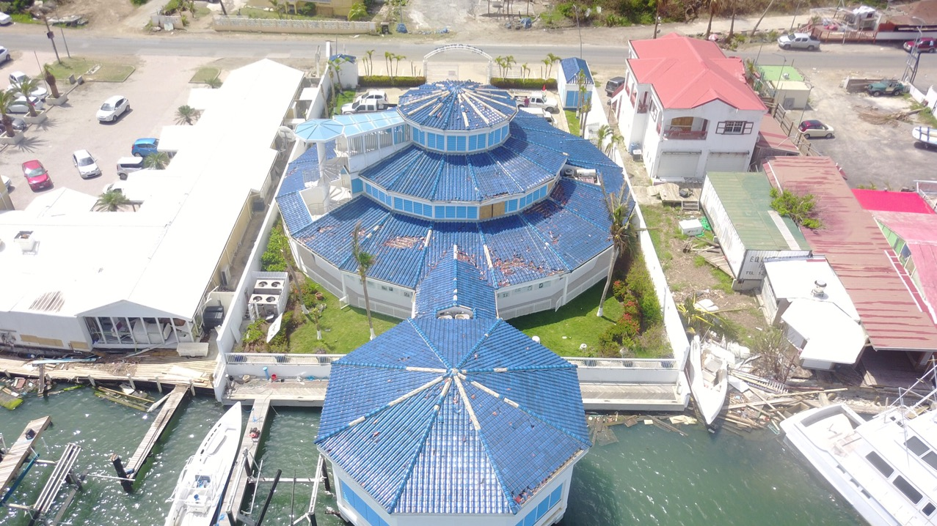

Slide 16
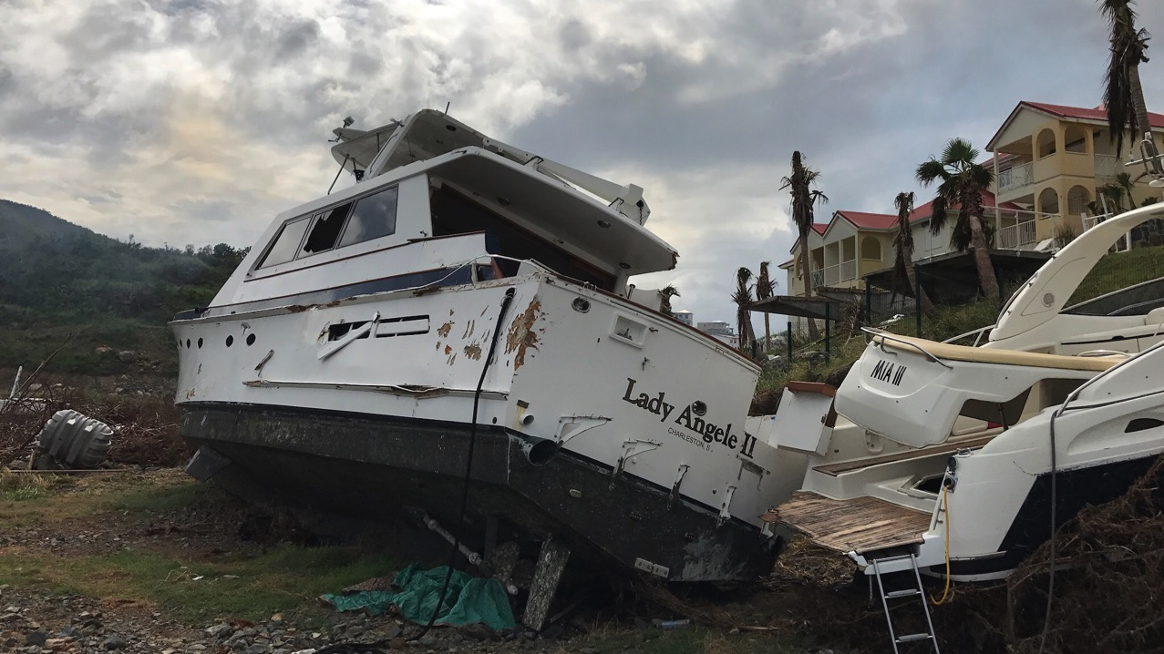

Slide 17
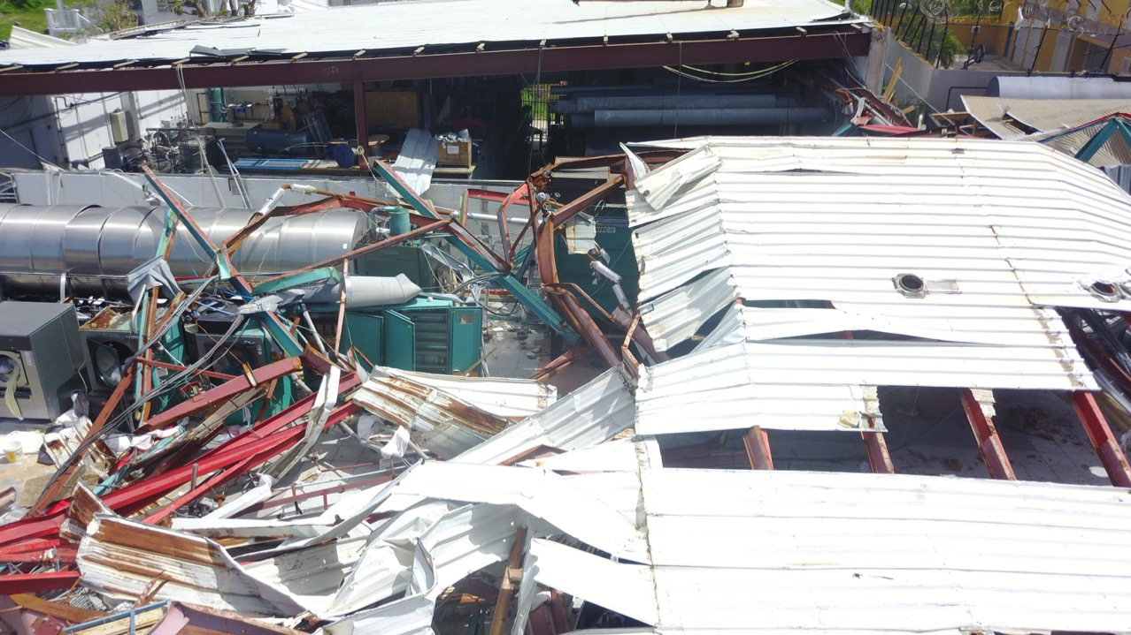

Slide 18
